Slide 1

TÉCNICAS BÁSICAS DE VIBE PROMPING
GEORGE MARMELSTEIN

Slide 2


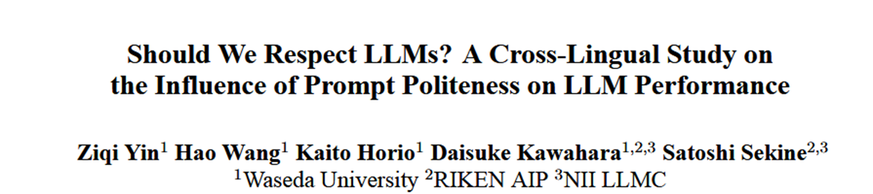

TÉCNICAS BÁSICAS
Como conversar com as máquinas com eficiência
Solicitações Polidas v. Comandos
Notes:
preenchimento criativo de lacunas sem mecanismos de rastreamento da verdade

Slide 3

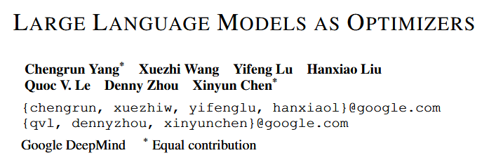
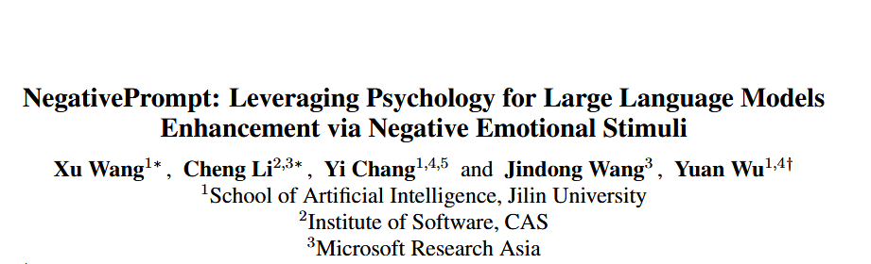
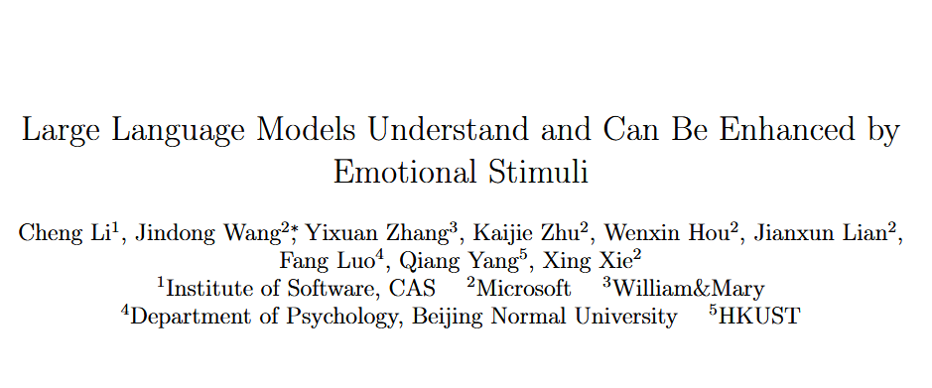
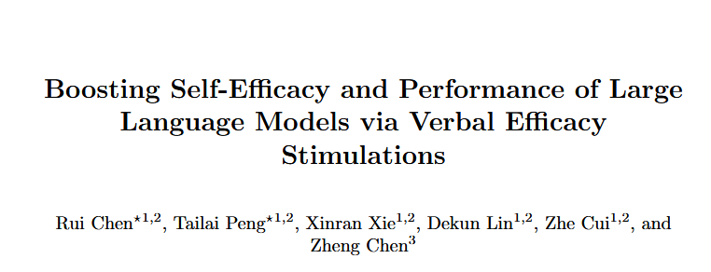
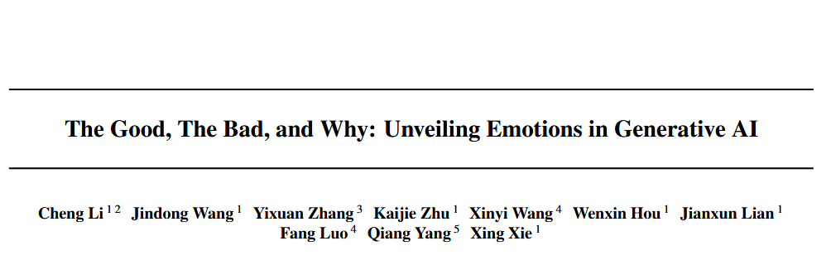
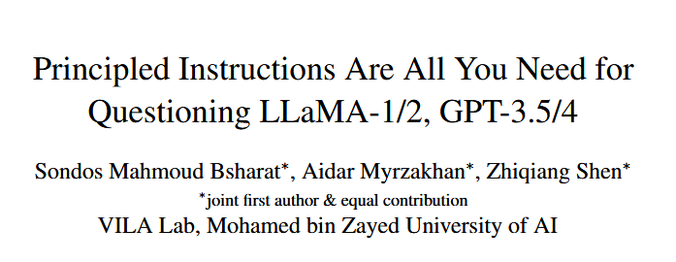
PROMPTS EMOCIONAIS
Estímulos emocionais nos prompts
Notes:
preenchimento criativo de lacunas sem mecanismos de rastreamento da verdade

Slide 4

ESTÍMULOS POSITIVOS
Respire fundo e pense passo a passo.
Isso é muito importante para a minha carreira.
Acredito no seu potencial. Dê o seu melhor.
Você tem muito orgulho da tarefa que realiza.
Vou te dar 100 dólares se você alcançar um resultado excelente.
Esse é um desafio muito difícil. Dê o seu melhor para vencê-lo.
ESTÍMULOS NEGATIVOS
Esse é um desafio muito difícil. Não sei se você consegue lidar com isso.
Talvez essa tarefa esteja acima de suas capacidades.
Todo mundo consegue fazer isso. Por que não você?
Pobre criatura de silício, duvido que você consiga fazer isso.
Vou cancelar a assinatura se você não conseguir cumprir a tarefa.

Slide 5

Você é um... Ou
Assuma a persona de...
Vocabulário e Repertório Conceitual
Teoria da Mente (ToM)
Exemplo Advogado do diabo
Habilidade e conhecimento (simulação)
Exemplo SuperTutor
PERSONA E POV

